Slide 1
Magia e potere riti e pratiche legate alla nascita nelle culture antiche
Michela Zucca
Michela Zucca
Servizi Culturali

Slide 2
Grotta di Niaux, Ariege, Francia
Non si sa molto sulla religione antica: ma una cosa è certa: era legata al culto della madre, alla fertilità e alla nascita, anzi alle due nascite: la prima, quando si viene al mondo, e l’ultima quando si muore, e si rinasce in un’altra dimensione. Nel corso della vita poi, si nasceva e si moriva varie volte, nel corso di passaggi iniziatici in cui, attraverso varie cerimonie magiche, si ripercorreva tutto l’iter del venire al mondo. La terra e la natura erano considerate come la Gran Madre che partoriva continuamente i suoi figli, li nutriva e li reinglobava per rimetterli al mondo senza mai interrompere il ciclo della vita. Le grotte furono le cattedrali della preistoria: e il primo culto fu quello degli antenati. Nelle caverne, luoghi che mantenevano sempre la stessa temperatura, in cui spesso sgorgava l’acqua, isolati dal mondo esterno ed anche simbolicamente affini all’utero, le donne andavano a partorire.
Michela Zucca
Servizi Culturali

Slide 3
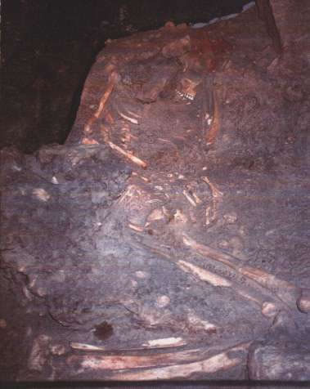
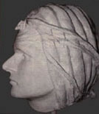
sepoltura della donna incinta gravettiana (29.000-20.000 a.C). Grotta di S. Maria di Agnano, Ostuni (Puglia).
I defunti venivano seppelliti in posizione fetale. Spesso gli venivano rotte le giunture delle ginocchia. Poi venivano cosparsi di ocra rossa, li si circondava di un cerchio di conchiglie, a simboleggiare l’utero, e venivano reimmersi in uno degli anfratti del grembo della Grande Madre, la caverna, per essere rigenerati e poter rinascere.
Ricostruzione del volto
Michela Zucca
Servizi Culturali

Slide 4
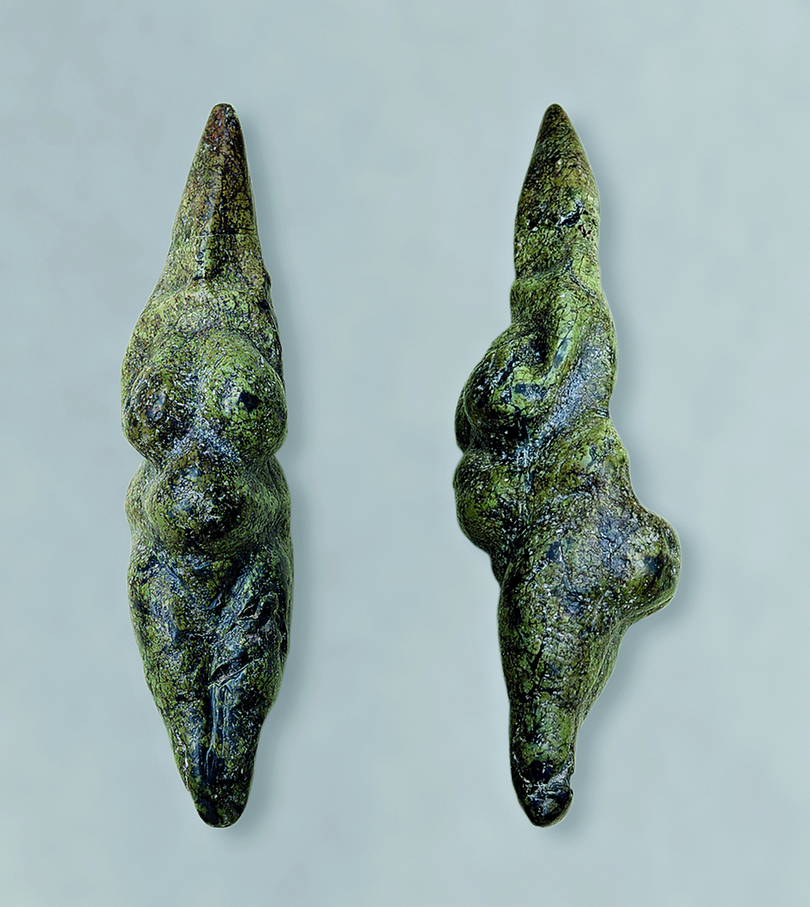
Quando furono rinvenute queste statuette gli archeologi le trovarono «deformi» e affermarono che erano malate di ottentottismo, quella caratteristica fisica legata alla popolazione africana degli Ottentotti, che concentra il grasso bella parte inferiore del corpo. Quando fu possibile fare analisi accurate sugli scheletri, si scoprì che i nostri antenati erano tendenzialmente longilinei (di statura anche superiore
a 190 cm).
Venere di Savignano, 33.000 a.C.
Michela Zucca
Servizi Culturali

Slide 5
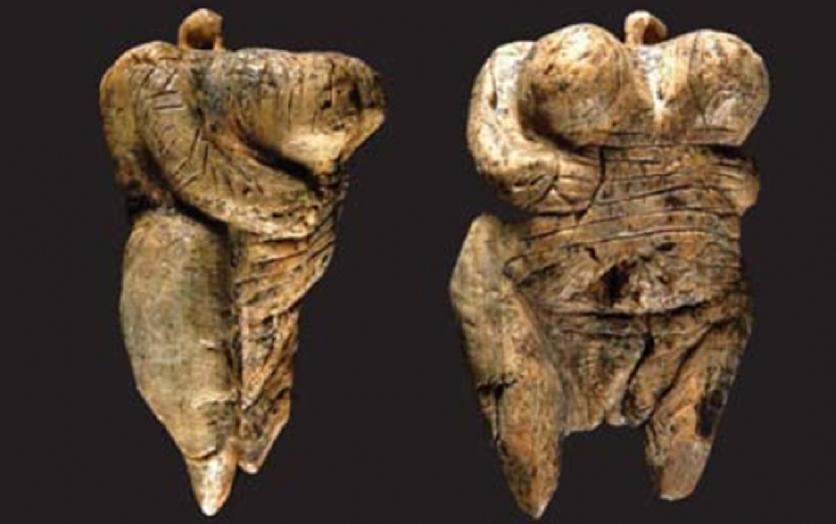
La più antica Venere mai rinvenuta in Europa fu ritrovata nella
grotta di Hohle Fels, fra le montagne di Swabian Jura, in Germania. Risale a circa 35.000 anni. Misura pochi centimetri di altezza.
Ma tutta la grotta era dedicata al culto delle Madri.
.
Michela Zucca
Servizi Culturali

Slide 6
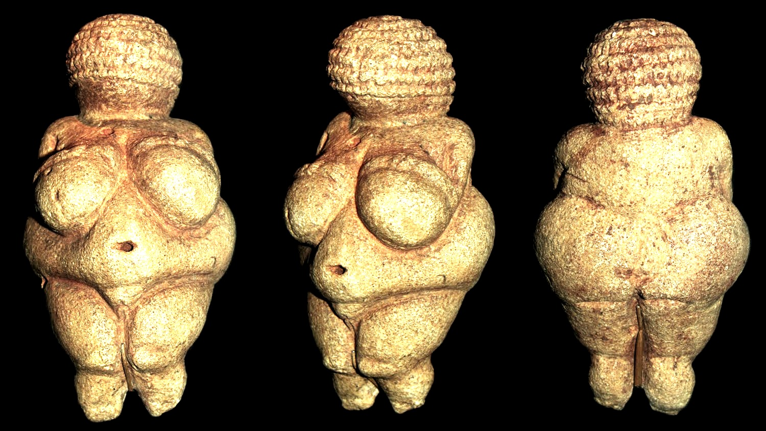
Per decine di migliaia di anni, l’umanità non fece immagini maschili. Quello che avevano realizzato i nostri antenati era considerato impensabile dagli archeologi: avevano costruito un’immagine divina simbolica. L’unica dea era femmina, incinta, con i tratti sessuali legati alla riproduzione straordinariamente evidenziati. Parto e sessualità erano sacralizzati e la vulva divinizzata.
Michela Zucca
Servizi Culturali

Slide 7
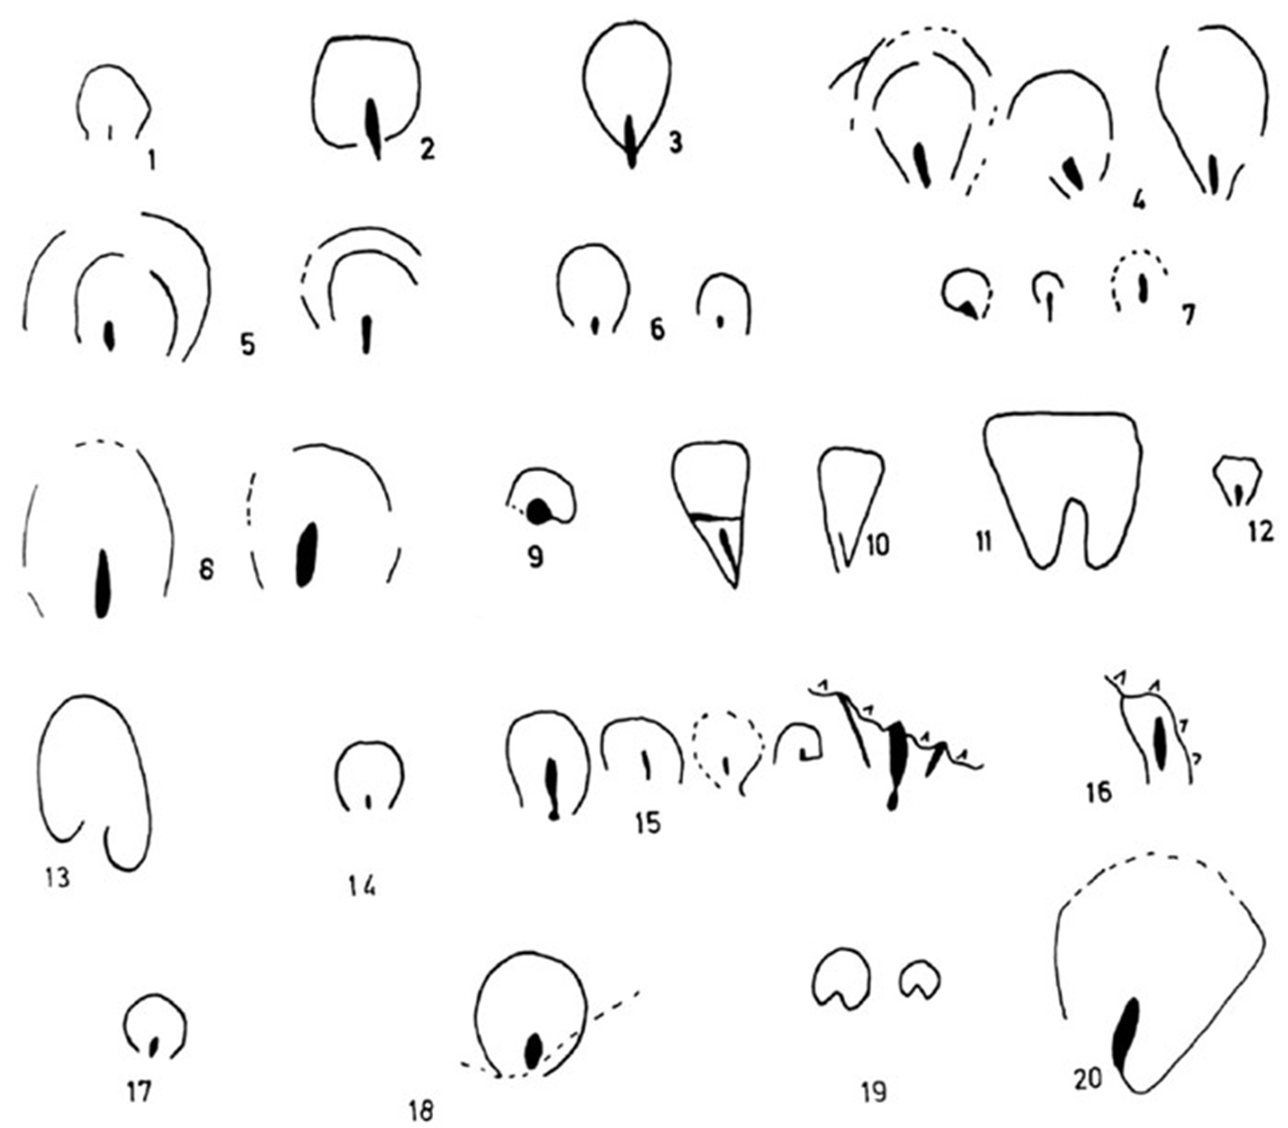
Simbologia della vulva nell’
arte preistorica. Grotte e ripari per decine di migliaia di anni sono costellati da questi simboli, che sono i più numerosi incisi ovunque in Europa e fuori.
Michela Zucca
Servizi Culturali

Slide 8
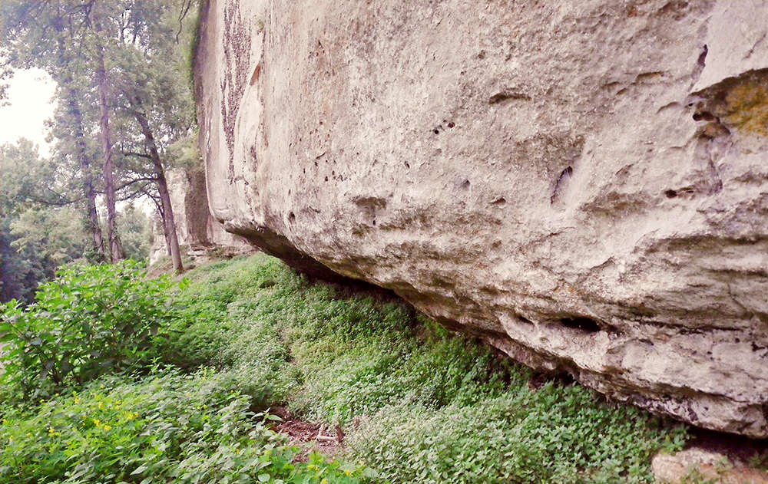
Abri Castanet, Dordogne, Francia centrale, 35.000 a.C. E’ un riparo sottoroccia completamente inciso e dipinto, con simboli sessuali maschili ma prevalentemente femminili. Nella religione antica, basata sulla riproduzione, le donne dominano ma esiste anche la presenza maschile.
.
Michela Zucca
Servizi Culturali

Slide 9
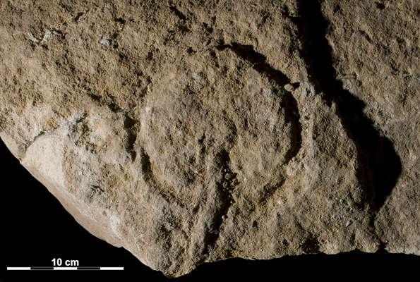
Incisione rupestre interpretata come placenta con cordone ombelicale attaccato. Da sempre la placenta è considerata portatrice di proprietà magiche e in molte culture viene chiamata «piccola anima».
Michela Zucca
Servizi Culturali

Slide 10
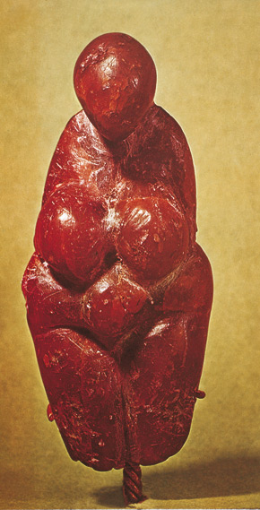
Grotte dei Balzi Rossi, Ventimiglia, Imperia. Sede di ritrovamento di sepolture e Madri di 30.000 anni
Entrare nella grotta è rinascere nel ventre della Madre. Per i vivi, che ne escono rigenerati e per i morti lì sepolti. Per questo l’ingresso delle caverne sacre è spesso a forma di vagina.
Michela Zucca
Servizi Culturali

Slide 11
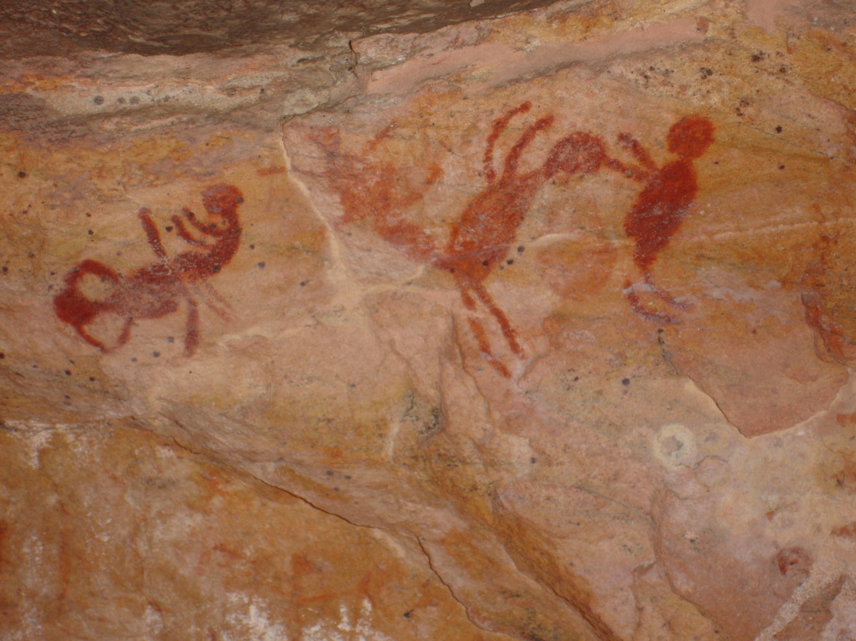
Piauì, Serra da Capivara,
Nord Est del Brasile, 25.000 a.C.
Subito dopo le Veneri e i simboli sessuali femminili, le nascite sono fra le rappresentazioni più antiche e più persistenti della storia dell’umanità.
Piauì, Serra da Capivara, Nord Est del Brasile, 25.000 a.C.
Michela Zucca
Servizi Culturali

Slide 12
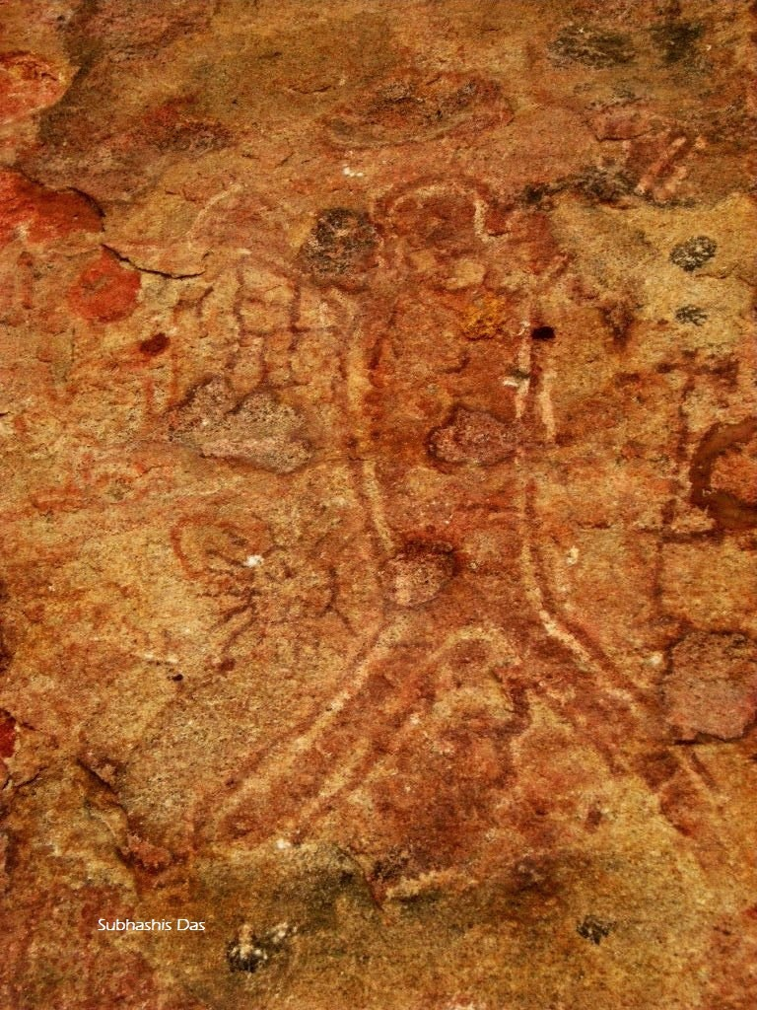
India orientale, caverne di Isko, Azaribagh, jharkhand,
20- 25.000 a.C.
Si tratta di una delle prime rappresentazioni della nascita, inserita in un contesto cultuale composto da diverse grotte dipinte e incise, che sono state tradizionalmente frequentate per millenni malgrado il patriarcato e la religione brahmanica.
Monte San Martino (Tn), I sec.
Michela Zucca
Servizi Culturali

Slide 13
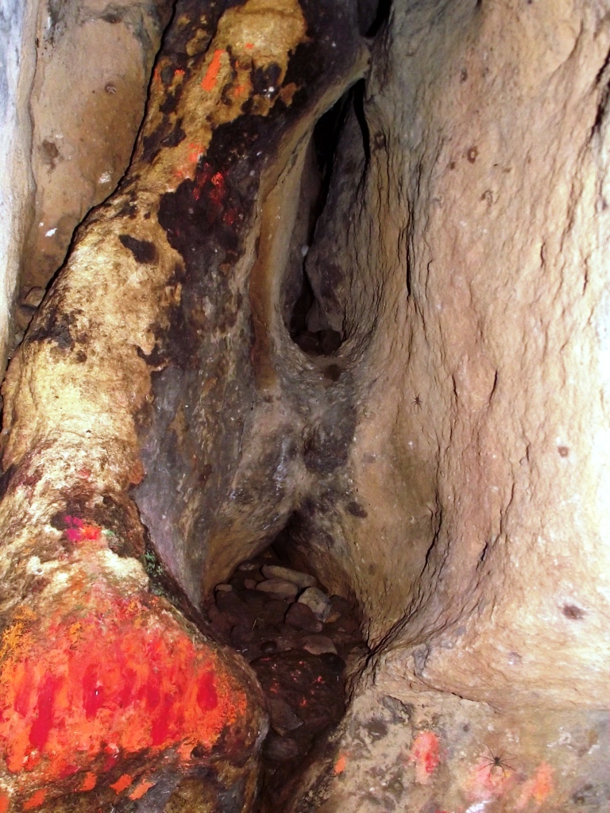
Grotta di Marwaduwar a forma di vulva con cui si entra nel complesso di grotte sacre incise e dipinte. Anticamente erano usare per cerimonie legate alla nascita e al matrimonio: anche il re e la regina dovevano sposarsi all’interno, fino a pochi decenni fa.
Michela Zucca
Servizi Culturali

Slide 14
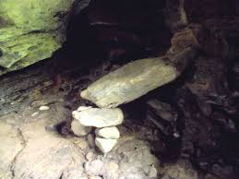
E’ una tipica grotta del parto. C’è anche un Dolmen. Sotto scorre l’acqua.
Michela Zucca
Servizi Culturali

Slide 15
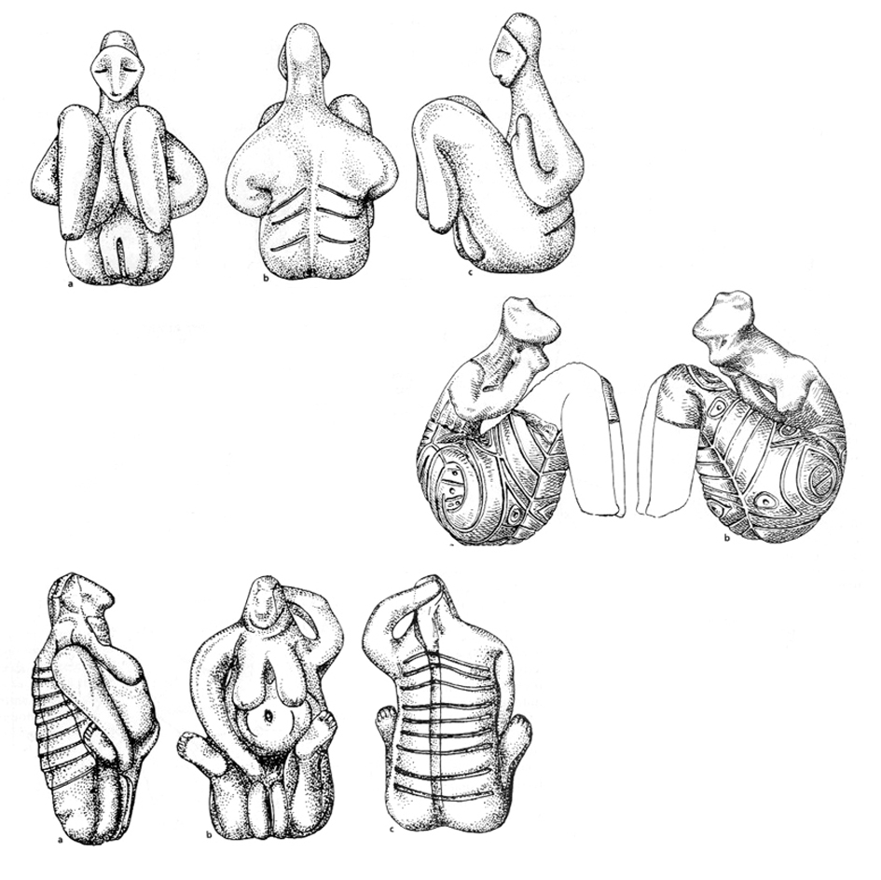
Da quando il patriarcato si è imposto sulle società matrifocali, le immagini di parto spariscono dalla circolazione, sono considerate «indecenti» o «troppo crude», per essere sostituite da torture in piazza, grand guignol in teatro e poi horror, splatter e hard core al cinema e in tv.
Statuette neolitiche in terracotta di donne sedute in posizione di parto
Grecia, 6300 a.C, Serbia, 4500 a.C, Malta, 3500 a.C.
Abri Castanet, Francia, dal 40.000 al 28.000 a.C..
.
Michela Zucca
Servizi Culturali

Slide 16
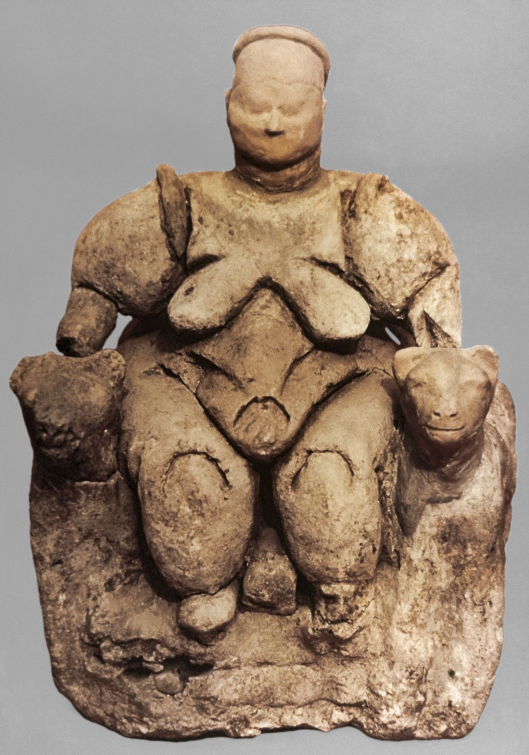
In realtà però la religione della Gran Madre protettrice delle nascite, rappresentata nell’atto di partorire, simboleggiata da una pietra nera, associata alla natura selvaggia, alla montagna e alle grotte, viene praticata senza interruzione fino a tempi storici.
Catal Huyuk, Turchia, 6.000 a.C.
Monte San Martino (Tn), I sec.
Michela Zucca
Servizi Culturali

Slide 17
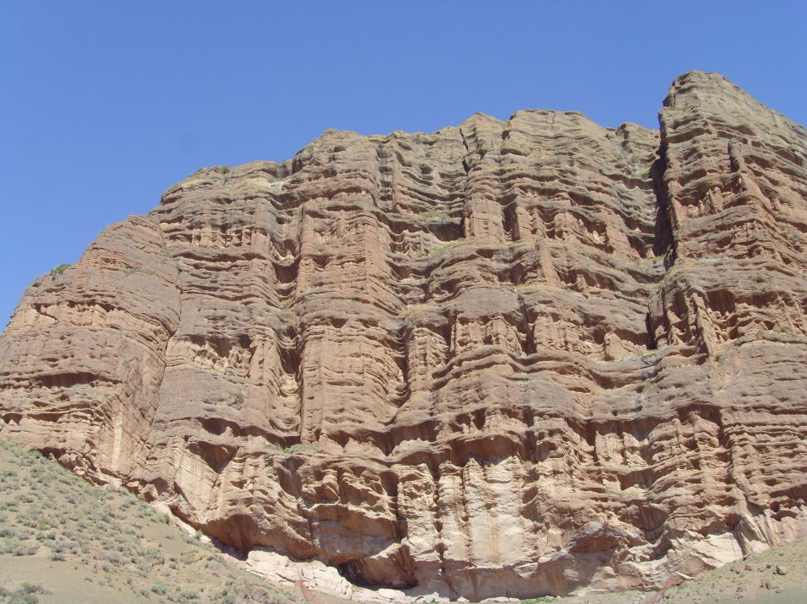
Massiccio di Kangjiashimenji, Xinjang, Cina.
Nelle grotte le incisioni rupestri del 1.500 a.C. rappresentano un rito di fertilità in scene successive, con figure umane, teste sospese, cani, felini, e strani animali. I personaggi sembrano rappresentati in una danza così intensa che alcuni sono come caduti in uno stato di trance. Questo tipo di rito è ben documentato nell’antichità e viene ancora praticato nelle società sciamaniche. Evidentemente la condizione della donna e la concezione della sessualità erano sacralizzate e dominanti.
Dolmen. Sotto scorre l’acqua
Michela Zucca
Servizi Culturali

Slide 18
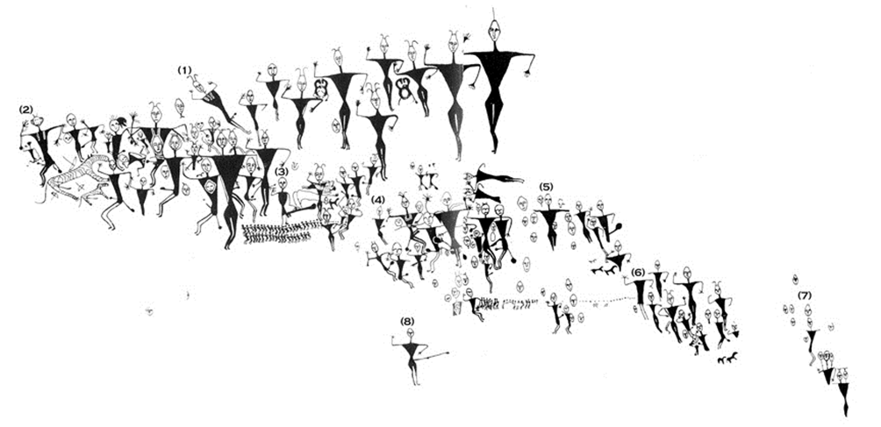
le figure a clessidra molto più grandi del naturale che iniziano la sequenza sono donne: hanno torsi triangolari, fianchi e gambe tornite, e indossano copricapi conici. La misura e il cappello indicano un ruolo superiore. I maschi sono raffigurati da triangoli molto più piccoli con le gambe a bastone e le teste scoperte. Quasi tutti sono itifallici. Una terza serie di figure sembrano essere bisessuali. Combinano elementi di maschi e femmine, sono itifallici ma indossano il copricapo femminile, portano una decorazione sul petto, e, talvolta, una maschera. Potrebbero essere sciamani. Il rito provoca la nascita di decine di bambini.
Michela Zucca
Servizi Culturali

Slide 19
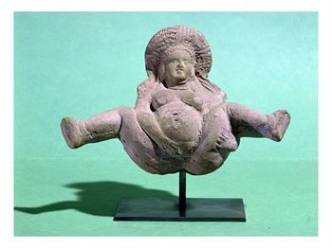
Egitto, periodo tolemaico (IV – I sec. a. C.). Statuina di donna che partorisce:
veniva data alla gestanti.
Michela Zucca
Servizi Culturali

Slide 20
Monte San Martino (Tn), I sec.
Le rappresentazioni della nascita continuano fra gli etruschi, dove la condizione della donna era elevata. Si partoriva sedute o in piedi, assistite da altre donne, in una sedia particolare: la cathedra. Che era anche la sedia dell’insegnamento e del pronunciamento del potere (ex cathedra).
Disegno di pendente in ambra dalla tomba a circolo dei Monili di Vetulonia (Gr). Vii sec. a. C.
Michela Zucca
Servizi Culturali

Slide 21
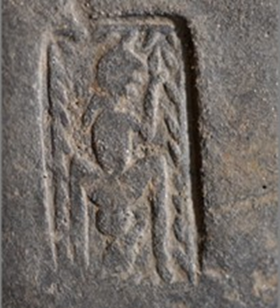
La rappresentazione della nascita viene spesso ambientata in ambiente boschivo, a significare la comunanza di significato con la natura selvaggia e la Grande Madre delle piante e degli
animali.
Poggiarello Renzetti, Vetulonia. IV sec. a. C.
Michela Zucca
Servizi Culturali

Slide 22
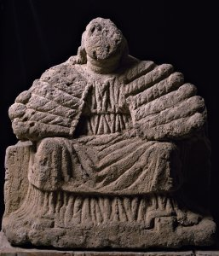
Le matres matutae di Capua (Ce) rinvenute in un santuario dedicato alla nascita degli Oschi, furono definite dagli archeologi «brutte e sgraziate che sembravano rospi». Wera il più grande luogo sacro degli antichi Campani.
Michela Zucca
Servizi Culturali

Slide 23
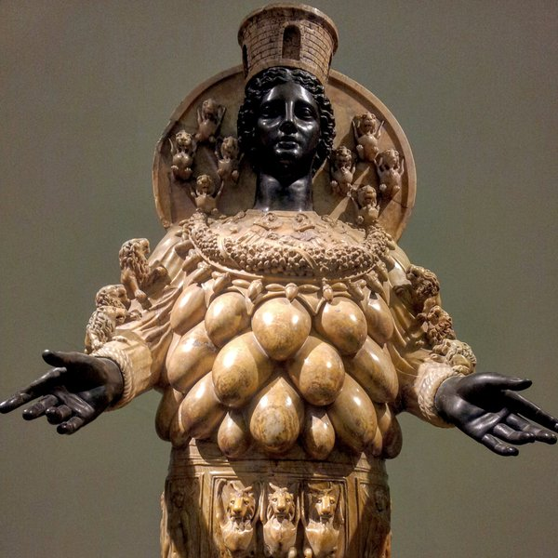
La Gran Madre si trasforma in Artemide efesina, dea della natura selvaggia e protettrice delle partorienti dalle molte mammelle, divinità primordiale che non può essere eliminata .
Michela Zucca
Servizi Culturali

Slide 24
Egitto, periodo tolemaico (IV – I sec. a. C.). Statuina di donna che partorisce:
veniva data alla gestanti.
Anche in Egitto è diffusa. Il copricapo ornato mostra la grande considerazione in cui venivano tenute le gestanti e il potere gestito delle donne
Michela Zucca
Servizi Culturali

Slide 25
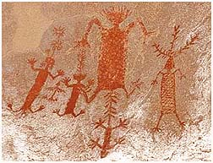
Santa Barbara, Chumash,
California, 1.000 d.C.
Michela Zucca
Servizi Culturali

Slide 26
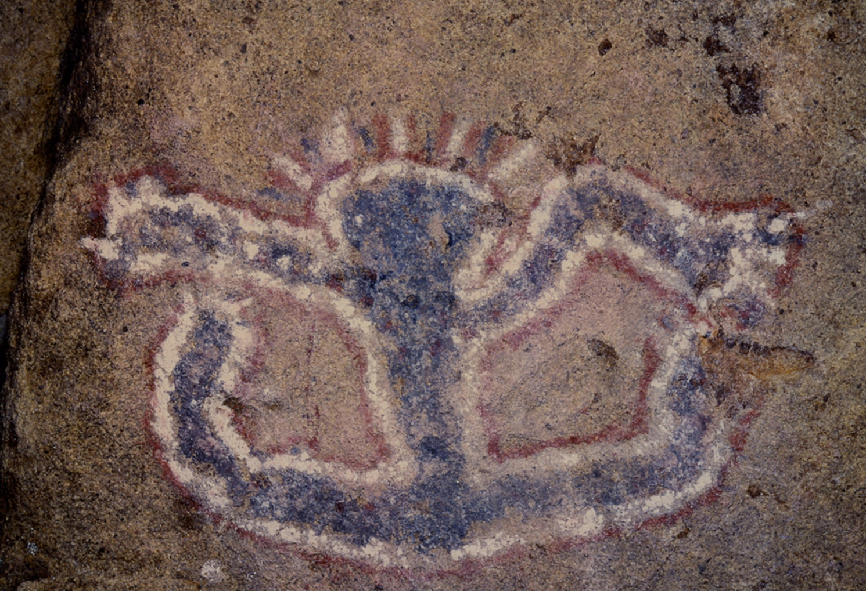
Dove il patrircato non arriva la nascita continua ad essere un atto sacro e viene rappresentata nei luoghi di culto.
Michela Zucca
Servizi Culturali

Slide 27
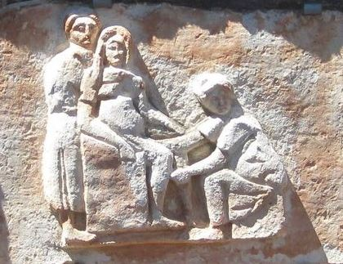
La situazione cambia da Roma in poi. La rappresentazione della nascita diventa rara, il parto viene desacralizzato e considerato un atto sporco, un tabù impossibile da ritrarre.
Michela Zucca
Servizi Culturali

Slide 28
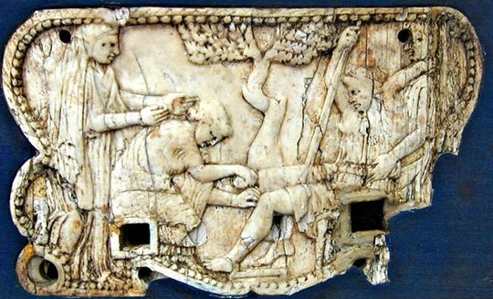
I Romani avevano scoperto una dieta che anticipava il menarca nelle bambine anche a otto anni. La deflorazione precoce rendeva sterili molte matrone. Quelle fertili venivano fatte partorire in sequenza,
sia come mogli «primarie» che come mogli «a tempo» ad amici che non potevano avere figli dalla legittima consorte.
Michela Zucca
Servizi Culturali

Slide 29
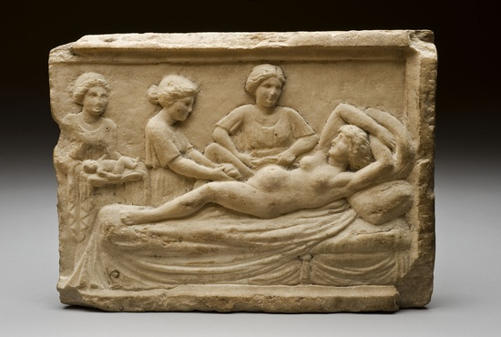
I bambini erano di proprietà del marito che decideva se allevarli o se,
per non disperdere il patrimonio, era più opportuno abbandonarli sulla
soglia della porta di casa per essere presi dai mercanti di schiavi o morire.
Michela Zucca
Servizi Culturali

Slide 30
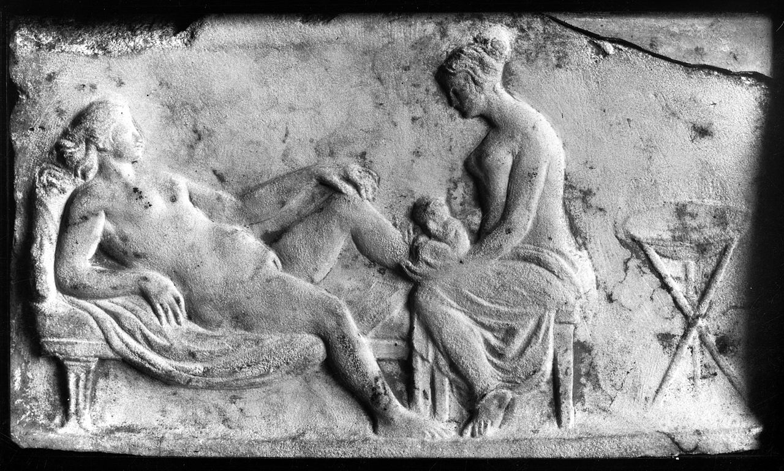
E mentre le schiave erano sottoposte a continue gravidanze per accrescere la manodopera o per poi poter vendere i bambini al bordelllo, l concubine venivano sistematicamente obbligate all’aborto. L’abbandono delle bambine era così comune che la legge sancisce l’obbligo, anche per le famiglie patrizie, di
tenere in vita «almeno la prima figlia». Su 600 famiglie romane nobili esaminate, soltanto sei avevano più di una figlia.
Michela Zucca
Servizi Culturali

Slide 31
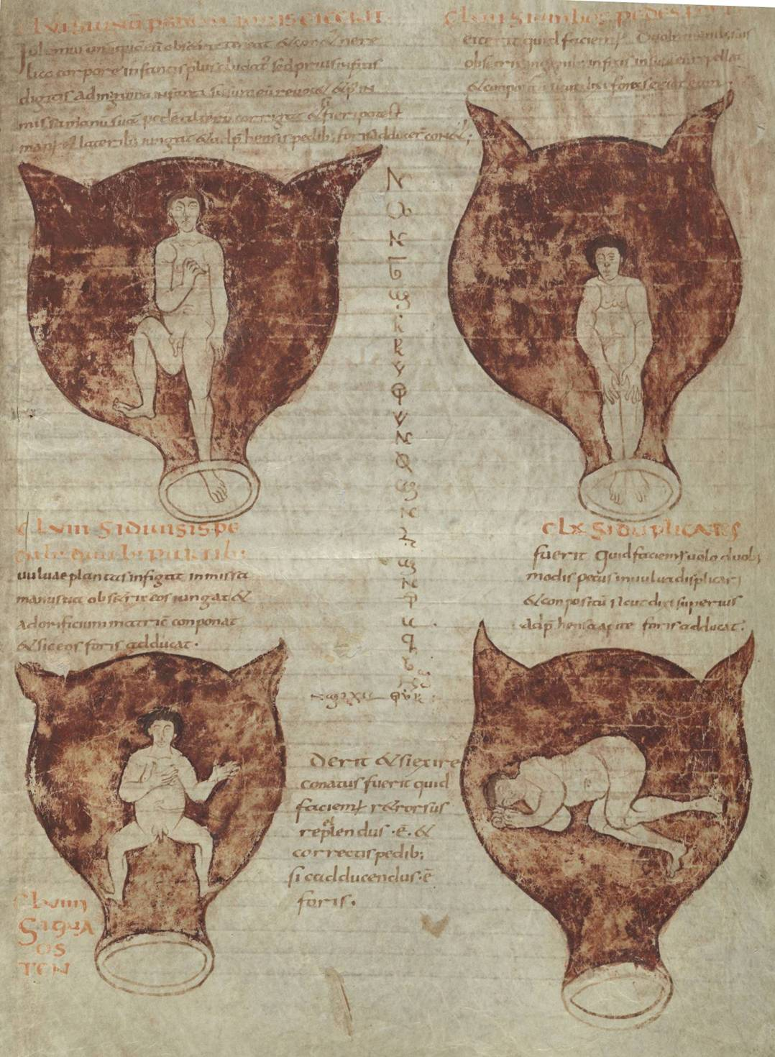
Col cristianesimo la donna incinta diventa impura. Fino a pochi decenni fa, la puerpera non poteva entrare in chiesa se non dopo quaranta giorni dal parto e dopo aver chiesto perdono per aver peccato. Le rapprsentazioni della nascita scompaiono, consideerate disgustose.
Michela Zucca
Servizi Culturali

Slide 32
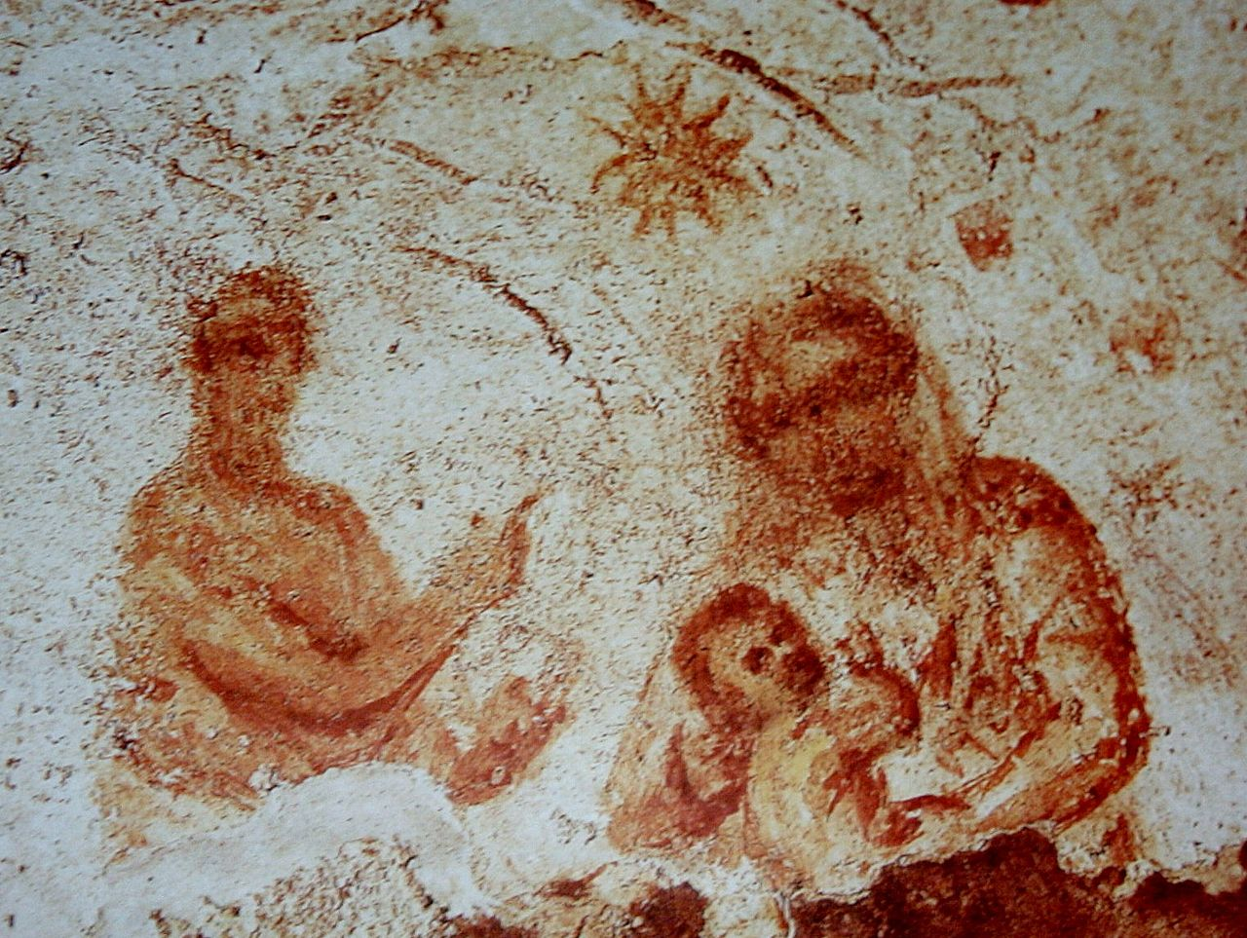
Catacombe di Priscilla, Roma
Placenta di Abri Castanet, Francia, dal 40.000 al 28.000 a.C..
.
Michela Zucca
Servizi Culturali

Slide 33
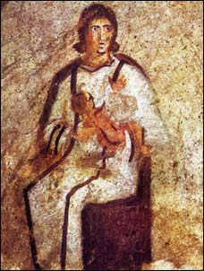
Anche la Madonna cristiana fa fatica ad essere accettata dalle gerarchie ecclesiastiche, che non vogliono a dichiararla «Madre di Dio» perché Gesù è uscito dalla vagina, quindi da un luogo che non solo non è più sacro, non solo è impuro, ma è sede ed origine di gran parte dei peccati dell’uomo. Per secoli discutono sulla lacerazione dell’imene mariano, arrivando alla conclusione che si è lacerato e poi si è rinsaldato subito dopo il parto. Gli arcaici riti della nascita – che si svolgevano fra donne – vengono sostituiti dal battesimo e dalla purificazione post partum. Malgrado le proibizioni però, bisogni e paure rimangono; quindi molto rimane delle religioni antiche…..
Michela Zucca
Servizi Culturali

Slide 34
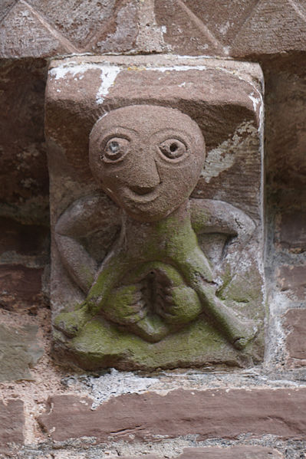
In tempi di gravi problemi nutrizionali e di assenza di cure, la fertilità e la nascita sono problemi grossi. Molte donne non possono avere figli; ad ogni parto si rischia la vita e le percentuali di morte femminile sono altissime. I riti pagani della sessualità, che implicavano rapporti promiscui e quindi la risoluzione delle difficoltà di concepimento quando ne era responsabile il partner maschile, continuavano a celebrarsi più o meno di nascosto in alcune chiese e santuari dedicati a Madonne particolari….. In effetti, la funzione della Sheela Na Gig, che ripete la simbologia arcaica della vulva incisa nelle grotte presitoriche per decine di migliaia di anni, non è mai stata definita con precisione. Di sicuro, viene scolpita per secoli sui muri di cattedrali e di chiese di campagna, in cui evidentemente si praticavano ancora riti segreti e proibiti.
Chiesa di Kilpeck, Herefordshire, Inghilterra, XII sec.
Michela Zucca
Servizi Culturali

Slide 35
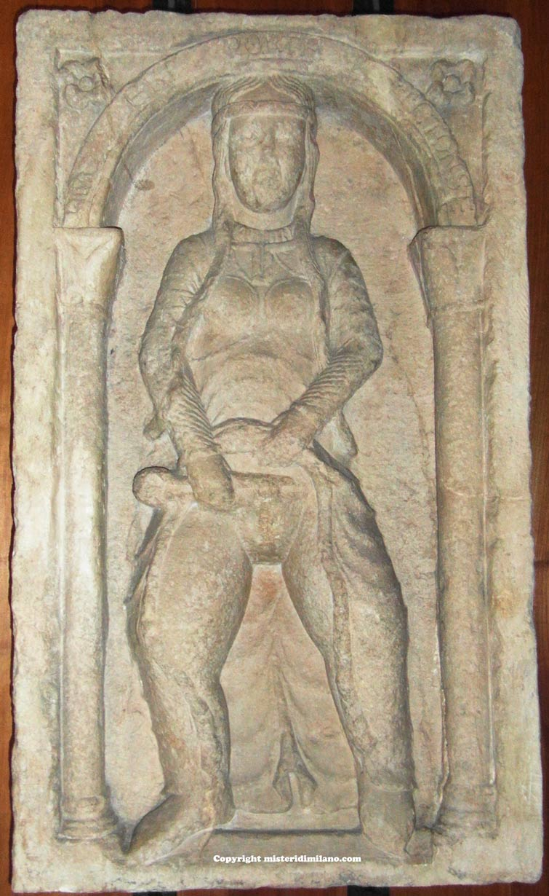
La stessa simbologia si ritrova spesso sulle porte di alcune città, come questa che stava a Milano sopra Porta Tosa. Quella che oggi si potrebbe interpretare come un’immagine volgare, al tempo in cui fu posizionata in posizione dominante all’ingresso di una città importante doveva avere un significato profondo che andava al di là della trivialità e bypassava interdetti e divieti ecclesiastici.
Michela Zucca
Servizi Culturali

Slide 36
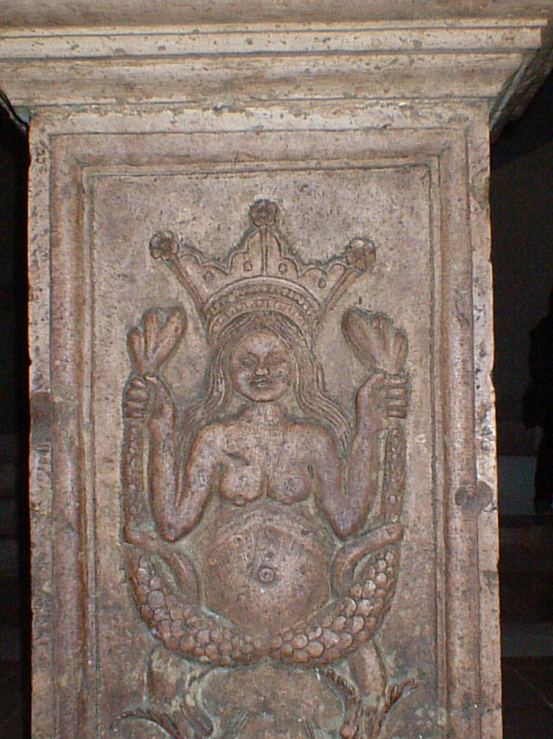
La stessa cosa doveva avvenire con le sirene bicaudate (in alcune rappresentazioni, sono riprese in fase di allattamento) che non erano un mero motivo ornamentale: tutto ciò che veniva rappresentato in una chiesa obbediva ad una simbologia e ad una funzione precisa, che fu tollerata dalla Chiesa per secoli e poi giudicata come «importuna», permettendo l’incuria ma mai ordinando la loro distruzione. In questo modo una serie di immagini talvolta vennero modificate, ridi pinte, mutilate, nascoste sotto abiti di trine, vendute sul mercato antiquario, chiuse negli armadi….. Ma molte rimasero ben presenti nella religiosità popolare.
Acerenza (Pz), cripta della Cattedrale
Michela Zucca
Servizi Culturali

Slide 37
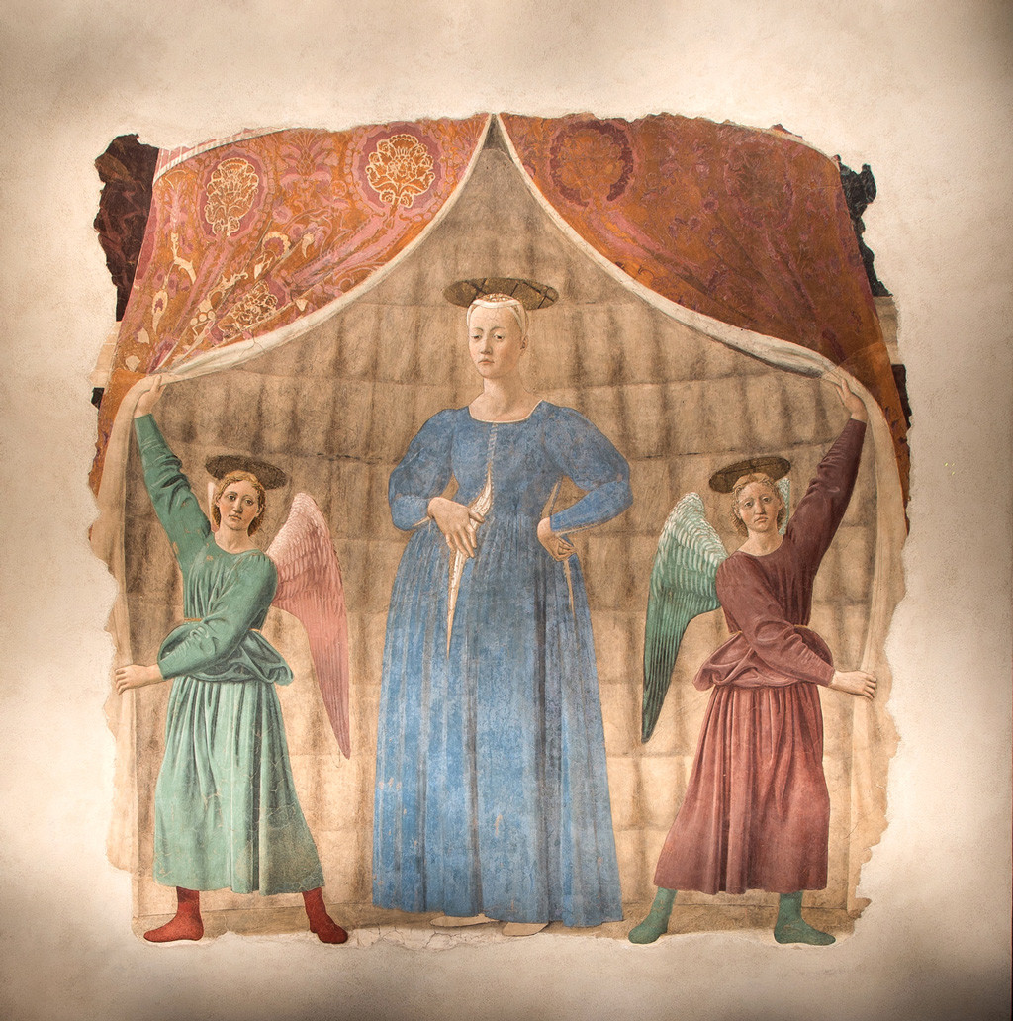
Piero delle Francesca, Madonna del Parto, 1450-1465
L’affresco fu realizzato nella Chiesa di Santa Maria di Momentana o in Silvis, alle pendici della collina conosciuta come Montione (Mons Iunonis), luogo legato a culti pagani della fertilità. Piero la dipinse sopra un altro affresco di autore ignoto: una Madonna del Latte. Nel ‘44 il governo dispose di concentrare in ricoveri sicuri i principali capolavori italiani per sottrarli ai bombardamenti e ai saccheggi dei nazisti. Arrivati i due specialisti che dovevano staccare l’affresco, si sparse la voce che fossero tedeschi travestiti. Le donne monterchiesi, a difesa della Madonna, suonarono le campane e “a quel richiamo da tutte le parti cominciò a radunarsi una folla sempre più minacciosa di paesani e di contadini, armati di randelli e zappe”…. E la sacra immagine non potè
essere spostata.
Michela Zucca
Servizi Culturali

Slide 38
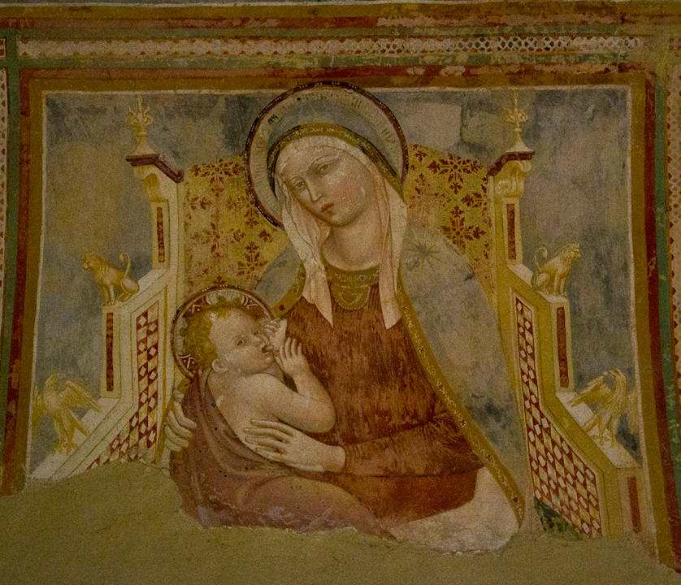
Anche l’immagine della Madonna del Latte viene dichiarata «inopportuna» ma continua ad essere oggetto di grande devozione popolare.
Cetona, Siena. Chiesa di Santa Maria in Belverde
Michela Zucca
Servizi Culturali

Slide 39
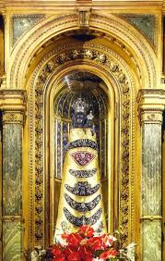
Lo stesso avviene con la Madonna Nera, erede diretta dell’antichissima Dea della terra. Sono tutte Madri che presiedono alle nascite; ed è alla generazione e alla fertilità che si riferiscono un’enorme quantità di immagini sacre, dalla visitazione alla natività stessa. Non è un caso che la maggior festa per la Chiesa sia la Pasqua (risurrezione), mentre per la sensibilità popolare continui ad essere il Natale (la nascita, appunto). Certo, non è più una rappresentazione esplicita e la Gran Madre è dovuta ritornar vergine: ma la simbologia, i sentimenti, i bisogni , le paure che esprime persistono, immutati, dopo 20 secoli di cristianesimo.
Come dire ciò che si bitta fuori dalla porta trova sempre il modo di tornare dalla finestra……
Michela Zucca
Servizi Culturali

Slide 40
GRAZIE
Michela Zucca
Servizi Culturali

